Slide 1
Inteligencia Artificial II Clase 4
Inteligencia Artificial II - Dazza, Emilio Esteban
Side Effects, Laziness, To___ , Enumerable.Range()

Slide 2
Side Effects
Inteligencia Artificial II - Dazza, Emilio Esteban
Se define los define como:
La escritura de un dato por fuera de la función.
La lectura de un dato por fuera de la función.
El llamado de una función que contiene side effects.
Funciones Malas ®
= 90% del código que hicimos en nuestras vidas
Notes:
Cualquier función que utilice datos fuera de ella (o funciones que lo hagan) genera side effects.
Las funciones que retornan void siempre tienen side effects, si no carecerían de sentido.

Slide 3
Inteligencia Artificial II - Dazza, Emilio Esteban
public class SideEffects
{
int value;
int Ex1() {
return value;
}
void Ex2(int param) {
value = param;
}
int Ex3()
{
return Ex1();
}
void Ex4()
{
Debug.Log(“?");
}
}
Private IEnumerable<string> Example3() {
return intArray.Select( element => element.ToString() );
}
public bool Example1 () {
if ( currentHP < maxHP * 0,25f ) {
HurtsLikeHell();
Return true;
} else return false;
}
public bool Example2 (int currentHP, int maxHP) {
if ( currentHP < maxHP * 0,25f ) {
HurtsLikeHell();
Return true;
} else return false;
}
public class SideEffects
{
int value;
int Ex1() {
return value;
}
void Ex2(int param) {
value = param;
}
int Ex3()
{
return Ex1();
}
void Ex4()
{
Debug.Log("FUNCIÓN MALÍSIMA");
}
}
// Tiene SE. Usa la colección externa “intArray”
//Select no tiene SE (lo que usa lo recibe como parámetro)
//Tiene SE. Usa dos variables externas.
//no tiene. Los parámetros son variables internas a la función.
//A MENOS que HurtsLikeHell() tenga, en ese caso SI tiene.

Slide 4

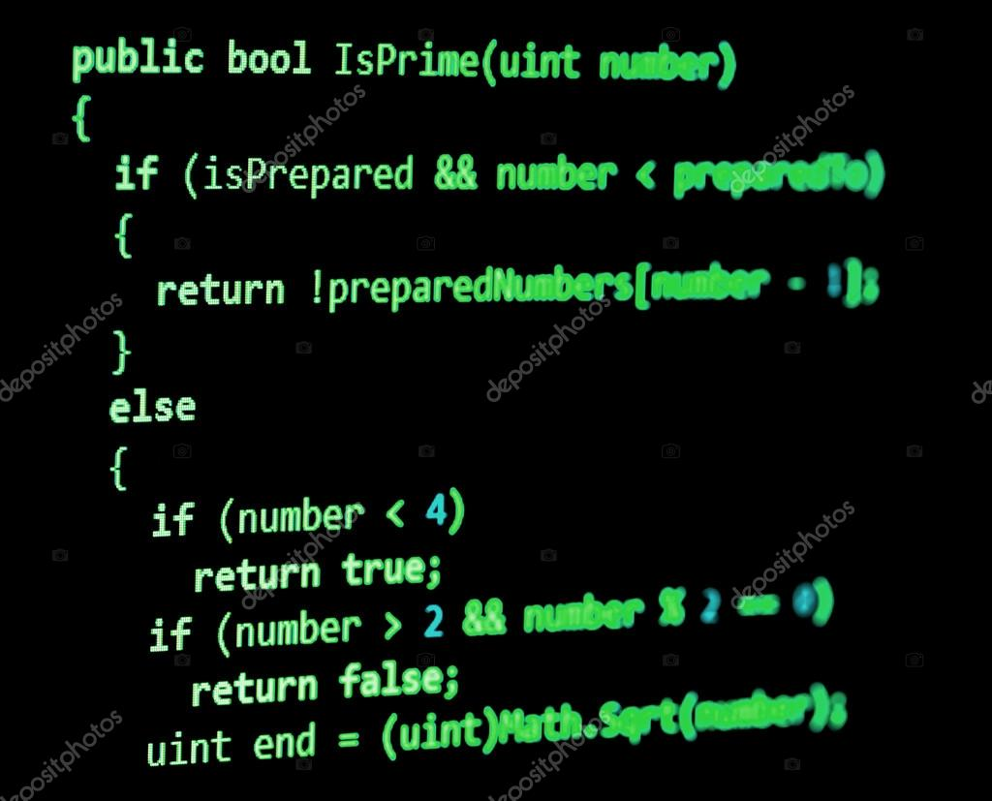
El estado
Inteligencia Artificial II - Dazza, Emilio Esteban
| |
| |

Slide 5

Inteligencia Artificial II - Dazza, Emilio Esteban
ESTADO
1.
Situación o modo de estar de una persona o cosa, en especial la situación temporal de las personas o cosas cuya condición está sujeta a cambios.
ESTADO
1.
Situación o modo de estar de una persona o cosa, en especial la situación temporal de las personas o cosas cuya condición está sujeta a cambios.
Notes:
Que es el estado.
Si el estado cambia, puede cambiar el resultado final

Slide 6


Inteligencia Artificial II - Dazza, Emilio Esteban
Programación funcional
||
NO HAY ESTADO.
Los objetos no tienen cambios en el tiempo.
Variables inmutables.

Slide 7
Inteligencia Artificial II - Dazza, Emilio Esteban
Programación funcional
||
NO HAY ESTADO.
X = X + 2
No tiene sentido.
Y = X + 2
Para cualquier valor de X, el resultado es el mismo. NO HAY VARIACIÓN (ESTADO)

Slide 8
Inteligencia Artificial II - Dazza, Emilio Esteban
Si ya tengo 5 y amount = 2
x + y = x;
5 + 2 = 5;
Depende del estado actual de la lista spawned
Public void SpawnEnemies(int amount)
{
if(spawned.Count > 5)
return;
else
//código de spawn
}
count + amount = count + amount;
X + Y = Z;
Count es un estado externo que varía, por lo que para un mismo parámetro puede haber diferentes resultados.
SIDE EFFECTS
Notes:
Count + 2 [no siempre] = 7

Slide 9
Inteligencia Artificial II - Dazza, Emilio Esteban
(parámetros, ...) => retorno
Función sin S.E.s:
mismos parámetros => mismos resultados (para esos parámetros)
En esto se basa la programación funcional, la transformación de datos a través de algoritmos.
Esas son las Funciones Buenas, sin SEs
Notes:
Si el estado cambia, puede cambiar el resultado final

Slide 10
Inteligencia Artificial II - Dazza, Emilio Esteban
ESTADO
ESTADO
While( currentHP < 0.25f * maxHP )
{
currentHP += 0,2f;
}
If ( useTurbo )
StartCoroutine(SpeedUp);
else
speed = normalSpeed;
ESTADO
ESTADO
ESTADO
ESTADO
ESTADO
For ( Int i = 0; i < ar.Length; i++ )
{
Debug.Log( ar[i] );
}
Transform.position +=
transform.forward * speed * Time.Deltatime;
ESTADO
ESTADO
ESTADO
ESTADO
Notes:
Requerimos que hayan estados que sean modificables, para poder hacer juegos

Slide 11

Inteligencia Artificial II - Dazza, Emilio Esteban
Hay Side Effects… y side effects!
Notes:
Saber donde y como usarlos o evitarlos.
Evitados especialmente en la parte de toma de descisiones o consultas a los modelos.
asegurarse que están ahí SOLAMENTE CUANDO QUEREMOS QUE ESTEN AHI

Slide 12
Inteligencia Artificial II - Dazza, Emilio Esteban
Funciones buenas → sin side effects, a mismos parámetros retornan siempre lo mismo. No cambian ni revisan el estado del programa.
Funciones malas → con side effects, pueden retornar algo distinto, no hay garantías sobre el estado del programa.
En las consultas LINQ vamos a tratar de que siempre tengan la menor cantidad de SEs posibles. + fácil de debuggear + facil definir exactamente el comportamiento de nuestra IA.

Slide 13

Lazy Evaluation
Inteligencia Artificial II - Dazza, Emilio Esteban
Notes:
Valores de a uno, en vez de todos a la vez
Devuelve los valores que pueden completar todas las queries satisfactoriamente
(ejemplo con la foto). “Hasta que no tengo ganas, no como, y no como todo a la vez” después de comerlo lo digiero, y voy al siguiente.

Slide 14
Inteligencia Artificial II - Dazza, Emilio Esteban
Futuros y promesas
Futuros (future) = “valores del futuro” que todavía no han sido calculados.
Promesas (promise) = cómo serán computados los futuros.

Slide 15
Inteligencia Artificial II - Dazza, Emilio Esteban
Futuros y promesas
Futuro (c/elemento)
var bulletsByShooter = game.actors
.Select(a =>
new Tuple (
a,
a.Ammo,
game.bullets.Where(b => b.shooter == a)
)
);
Futuros (internos)
Promesa para tuple.Item3
Promesa para bulletsByShooter

Slide 16
Inteligencia Artificial II - Dazza, Emilio Esteban
Futuros y promesas
Futuro (c/elemento)
var bulletsByShooter = game.actors
.Select(a =>
new Tuple (
a,
a.Ammo,
game.bullets.Where(b => b.shooter == a)
)
);
Futuros (internos)
Promesa para tuple.Item3
Promesa para bulletsByShooter

Slide 17
Inteligencia Artificial II - Dazza, Emilio Esteban
int[] ints = new int[] { 1, 2, 3, 4, 5 };
void Awake() {
//Caso 1
var pow2 = ints.Select(x => {
Debug.Log("Caso1");
return x * x;
});
//Caso 2
var lowerThan3 = ints.Where(x => {
Debug.Log("Caso2");
return x < 3;
});
//Caso 3
var pow3 = ints.Select(x => {
Debug.Log("Caso 3");
return x * x * x;
});
foreach(var num in pow3) {
//Hacer algo con num
}
}
a) ¿Cuántas veces creen que se va a llamar Debug.Log() en cada caso?
B) ¿Qué creen que se va a imprimir en la consola de debug?

Slide 18
Inteligencia Artificial II - Dazza, Emilio Esteban
int[] ints = new int[] { 6, 2, 3, 1, 4, 5 };
void Awake()
{
//Caso 4
var mul2 = ints.Select(x => {
Debug.Log("Caso 4");
return 2 * x;
});
foreach(var num in mul2) { }
foreach(var num in mul2) { }
//Caso 5
var mul6 = ints
.Where(x => x < 3)
.Select(x => {
Debug.Log("Caso 6: " + x);
return 6 * x;
});
foreach(var num in mul6) { }
foreach(var num in mul6) {
break;
}
}
a) ¿Cuántas veces creen que se va a llamar Debug.Log() en cada caso?
B) ¿Qué creen que se va a imprimir en la consola de debug?

Slide 19
Inteligencia Artificial II - Dazza, Emilio Esteban
var nums = new int[] { 1, 2, 5, 8, 0, 2, 3 }
var xs = nums.Select(x => Log(x + 1) )
.Where(x => Log(x < 4) )
.Skip(3);
Debug.Log( xs.First() );
4. Que le pide 1 al array de números “base”. (El cual es un valor concreto, no futuro)
3 que le pide 1 x 1 a la lista convertida
2. Que le pide 4 a la colección filtrada
1. Le pido 1 a la colección skipeada.

Slide 20
Inteligencia Artificial II - Dazza, Emilio Esteban
El orden de ejecución siempre es arriba-abajo / izquierda-derecha, sucede a medida que “volvemos” de las queries, momento en el que se calcula el valor concreto de los elementos.
var nums = new int[] { 1, 2, 5, 8, 0, 2, 3 }
var xs = nums.Select(x => Log(x + 1) )
.Where(x => Log(x < 4) )
.Skip(3);
Debug.Log( xs.First() );

Slide 21
Inteligencia Artificial II - Dazza, Emilio Esteban
int[] ints = new int[] { 1, 2, 3, 4, 5 };
void Awake() {
//Caso 6
var freeVar = 1;
var mul3 = ints.Select(x => {
Debug.Log("Caso 5: " + freeVar);
return 3 * x;
});
freeVar = 2;
foreach(var num in mul3) {
}
}
a) ¿Cuántas veces creen que se va a llamar Debug.Log()?
B) ¿Qué creen que se va a imprimir en la consola de debug?

Slide 22
Inteligencia Artificial II - Dazza, Emilio Esteban
int[] ints = new int[] { 1, 2, 3, 4, 5 };
void Awake() {
//Caso 6
var freeVar = 1;
var mul3 = ints.Select(x => {
Debug.Log("Caso 5: " + freeVar);
return 3 * x;
});
freeVar = 2;
foreach(var num in mul3) {
}
}
¡SIDE EFFECTS!
Notes:
(Imagínese que la recorrido no se haga en la misma función si no en otro lado… peor)

Slide 23
Lazy Evaluation
Inteligencia Artificial II - Dazza, Emilio Esteban
1. Permite postergar la ejecución de código hasta que sea necesario.
2. Permite ahorrar memoria (a cambio de CPU)

Slide 24
Lazy Evaluation….?
Inteligencia Artificial II - Dazza, Emilio Esteban
A veces queremos evitarla, como por ejemplo cuando:
1. Las operaciones usan Side Effects que van a hacer variar el resultado (y nosotros queremos evitarlo).
2. Vayamos a requerir datos muchas veces y queremos ahorrar en CPU (y tengamos memoria disponible).

Slide 25

Inteligencia Artificial II - Dazza, Emilio Esteban
int[] ints = new int[] { 1, 2, 3, 4, 5 };
var listOfLists = new List<IEnumerable<T>>();
for (int i = 1; i <= 10; i++)
{
var list = ints.Select(x => i * x });
listOfLists.Add(list);
}
foreach (var list in listOfLists)
{
foreach (var num in list)
{
Debug.Log(num);
}
}
Que Escribe en consola esto?
For ( int = 1; i <= 10; i++ )
{
}
Como funciona?

Slide 26
Inteligencia Artificial II - Dazza, Emilio Esteban
int[] ints = new int[] { 1, 2, 3, 4, 5 };
void VersionRota() {
var listOfLists = new List<IEnumerable<T>>();
for (int i = 1; i <= 10; i++)
{
var list = ints.Select(x => i * x });
listOfLists.Add(list);
}
foreach (var list in listOfLists) {
foreach (var num in list) { }
}
}
void VersionOk() {
for (int i = 1; i <= 10; i++)
{
var copiaI = i;
var list = ints.Select(x => copiaI * x);
listOfLists.Add(list);
}
foreach (var num in list) {}
}
Las lambdas capturan las variables de su “lexical scope”, todo lo que se podía acceder en el momento de crearlas.
No así los valores específicos de las variables en un momento dado
Se puede “resolver” creando una variable nueva dentro de un scope más interno.
Acá “i”…
¡es 11!
11*1
11*2
11*3
Variables nuevas por cada iteración.
Habrá 10 copias distintas en c/lambda
1*1
2*2
3*3

Slide 27
.ToArray()
Inteligencia Artificial II - Dazza, Emilio Esteban
Dst[] ToArray<Dst> (this IEnumerable<Dst> col);
Convierte todos los datos futuros en datos concretos, mediante la ejecución inmediata de las promesas, y guarda el resultado en un array.

Slide 28
.ToList()
Inteligencia Artificial II - Dazza, Emilio Esteban
List<Dst> ToList<Dst> (this IEnumerable<Dst> col);
Convierte todos los datos futuros en datos concretos, mediante la ejecución inmediata de las promesas, y guarda el resultado en una Lista.

Slide 29
.ToDictionary()
Inteligencia Artificial II - Dazza, Emilio Esteban
Genera un diccionario de datos CONCRETOS. Dos sobrecargas.
Dictionary<T, Src> ToDictionary<T, Src> (this IEnumerable<Src> col, Func<Src, T> gen);
Usa como “value” el valor de la colección original, y usa la función por parámetro para generar una key a partir de cada valor.
Dictionary<T, X> ToDictionary<T, Src, X> (this IEnumerable<Src> col, Func<Src, T> genKey, Func<Src, X> genVal);
Genera “keys” y “values” usando las funciones pasadas por parámetro.

Slide 30
Inteligencia Artificial II - Dazza, Emilio Esteban
Public class Character
{
public Weapon MyWeapon { get; private set; }
public float HP;
public string myName;
public const float maxHP = 100;
}
public class Sword : Weapon { }
public class TestClass
{
private IEnumerable<Character> characters;
public void Example()
{
//…
}
}
//Personajes recuperados por su nombre
var charsByName = characters
.ToDictionary(character => character.MyName);
//Personajes con HP > 90% por nombre
var healthyCharactersByName = characters
.Where(c => c.HP / c.MaxHP > 0.9f)
.ToDictionary(character => character.Name);
//Armas de tipo espada equipadas en personajes con menos de 10%
//de HP, por nombre de personaje
var swordsByCharName = characters
.Where( c => c.HP < c.maxHP * 0.1f)
.Where( c => c.MyWeapon is Sword)
.ToDictionary( c => c.myName, c => c.MyWeapon );

Slide 31
La venganza del LOG
Inteligencia Artificial II - Dazza, Emilio Esteban
var nums = new int[] { 1, 2, 5, 8, 0, 2, 3 };
var log1 = nums
.Where(x => Log(x < 4));
var log2 = nums
.Select(x => Log(x + 1))
.Where(x => Log(x < 4));
var log3 = nums
.Select(x => Log(x) + 1)
.ToList()
.Where(x => Log(x < 4));
Foreach ( var n in log2) {}
Foreach (var n in log3) {}
Que me imprime en consola?
Por que?
Notes:
ToList() concreta la promesa!!!

Slide 32
Algunas funciones que fuerzan la ejecución de las queries
Inteligencia Artificial II - Dazza, Emilio Esteban
ToArray()
ToList()
ToDictionary()
First()
FirstOrDefault()
Last()
LastOrDefault()
Aggregate() (Lo vamos a ver la clase que viene)

Slide 33
Enumerable.Range()
Inteligencia Artificial II - Dazza, Emilio Esteban
IEnumerable<int> Range (int start, int amount);
Genera una secuencia de números, a partir del inicio indicado, con la cantidad indicada.
ES LAZY.
Notes:
Que implica que sea lazy?

Slide 34
Inteligencia Artificial II - Dazza, Emilio Esteban
public class Example
{
public void Fun()
{
var nums = Enumerable.Range(0,3);
//nums = { 0, 1, 2 }
//Generar una colección “infinita” de todos los valores posibles de int
}
}
var inf = Enumerable.Range(0, int.MaxValue);

Slide 35
Inteligencia Artificial II - Dazza, Emilio Esteban
public class Example
{
private IEnumerable<Enemy> _enemies;
public void Fun()
{
//generar una colección lazy que asocie cada enemigo con su índice
}
}
var enemigosAsociadosSRL = _enemies.Zip( Enumerable.Range(0, int.MaxValue),
(e, i) => new Tuple<int, Enemy>(i, e) );

Slide 36
